Slide 1

Туркестанская область Мактааральский район КГУ “Общеобразовательная школа №53 имени Г.Мусрепова
АВТОРСКАЯ ПРОГРАММА
“Грамматические игры на уроках русского языка”
Авторы: Мухамедов Шайхидин Абдураимович
Курбанов Дуйсенбай Абдукашович

Slide 2
Пояснительная записка
Для детей игра – действительность, и действительность гораздо более интересная, чем та, которая его окружает.
К.Д. Ушинский
В современной школе возникает насущная потребность в расширении методического потенциала в целом, и в активных формах обучения в частности. К таким активным формам обучения относятся игровые технологии.
Игровые технологии являются одной из уникальных форм обучения, которая позволяет сделать интересными и увлекательными не только работу учащихся на творческо-поисковом уровне, но и в будничные дни на уроках математики, русского языка. Занимательность условного мира игры делает положительно эмоционально окрашенной, а эмоциональность игрового действия активизирует все психологические процессы и функции ребенка. Другой положительной стороной игры является то, что она способствует использованию знаний в новой ситуации, таким образом, усваиваемый учащимися материал проходит через своеобразную практику, вносит разнообразие и интерес в учебный процесс.

Slide 3
Игра – это естественная для ребенка и гуманная форма обучения. Обучая посредством игры, учитель учит детей не так, как ему удобно дать учебный материал, а как детям удобно и естественно его взять.
Игра учит. В педагогическом процессе игра выступает как метод обучения и воспитания, передачи накопленного опыта, начиная уже с первых шагов человеческого общества по пути своего развития. В современной школе, делающей ставку на активизацию и интенсификацию учебного процесса, игровая деятельность используется в следующих случаях:
– в качестве самостоятельных технологий для освоения понятия, темы и даже раздела учебного предмета;
– как элементы более обширной технологии;
– в качестве урока (занятия) и его части (введения, объяснения, закрепления, упражнения, контроля).
Игровая форма занятий создается на уроках при помощи игровых приемов и ситуаций, которые выступают как средство побуждения, стимулирования учащихся к учебной деятельности. Реализация игровых приемов и ситуаций при урочной форме занятий проходит по таким основным направлениям:
– дидактическая цель ставится перед учащимися в форме игровой задачи;
– учебная деятельность подчиняется правилам игры;
– учебный материал используется в качестве ее средства;
– в учебную деятельность вводятся соревнования, которые способствуют переходу дидактических задач в разряд игровых.

Slide 4
Цель программы
Обеспечить условия для успешного освоения учащимися трудных случаев орфографии, для формирования и развития коммуникативной, языковой, лингвистической (языковедческой) и культуроведческой компетенций учащихся, для совершенствования метапредметных умений и навыков. Развитие познавательных способностей учащихся на основе системы развивающих занятий.

Slide 5
Ресурсное обеспечение рабочей программы
Литература для учителя
1) Ладыженская Т.А., Баранов М.Т., Тростенцова Л.А. и др. «Русский язык. 9 класс».
Учебник для общеобразовательных учреждений. – М.: Просвещение, 2011;
2) Обучение русскому языку в 9 классе. Методические рекомендации к учебнику
для 9 класса общеобразовательных учреждений. Т.А. Ладыженская, Л.А. Тростенцова,
М.Т. Баранов и др. – М.: Просвещение, 2002;
3) Е.Н. Шурпина. «Тесты по русскому языку. 9 класс». К учебнику Л.А. Тростенцовой
и др. «Русский язык. 9 класс». – М.: Экзамен, 2013;
4) М.В. Привержева, Т.Н. Назарова. «Диктанты по русскому языку. 9 класс».
К учебнику Л.А. Тростенцовой, Т.А. Ладыженской и др. Русский язык. 9 класс.
– М.: Экзамен, 2014;
5) Е.В. Петрова. «Тесты по русскому языку. 9 класс». К учебнику Л.А. Тростенцовой
и др. – М.: Экзамен, 2011;
6) Л.А. Тростенцова, Н.М. Подстреха. «Русский язык. Дидактические материалы. 9 класс».
– М.: Просвещение, 2013;
7) Н.Н. Соловьёва. «Русский язык. Диктанты и изложения. 9 класс». – М.: Просвещение, 2012;
8) ОГЭ – 2017: Экзамен в новой форме. Русский язык: 9 класс: Тренировочные варианты /
авт.-сост. И. П. Цыбулько, Л. С. Степанова. – М.: АСТ: Астрель, 2016;
9) Львова С. И. Комплект наглядных пособий по орфографии и пунктуации. – М., 2004;
10) Панов Е. Н. Знаки, символы, язык. – М., 1983;
11) Панов М. В. Занимательная орфография. – М., 1984;
12) Розенталь Д. Э. А как сказать лучше? – М., 1988.

Slide 6
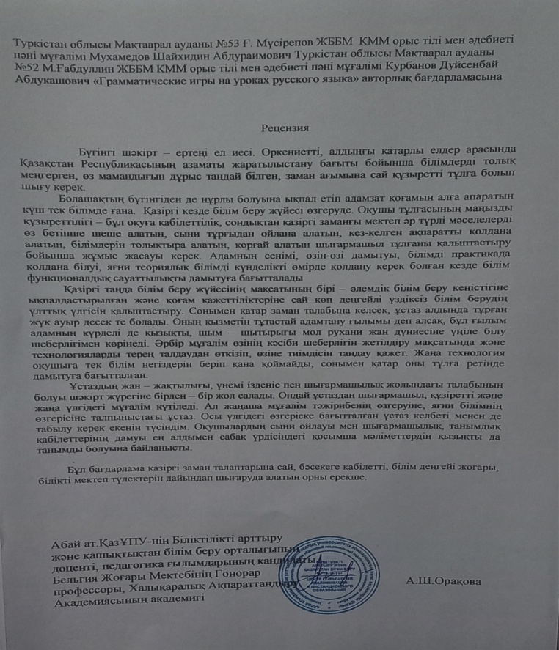
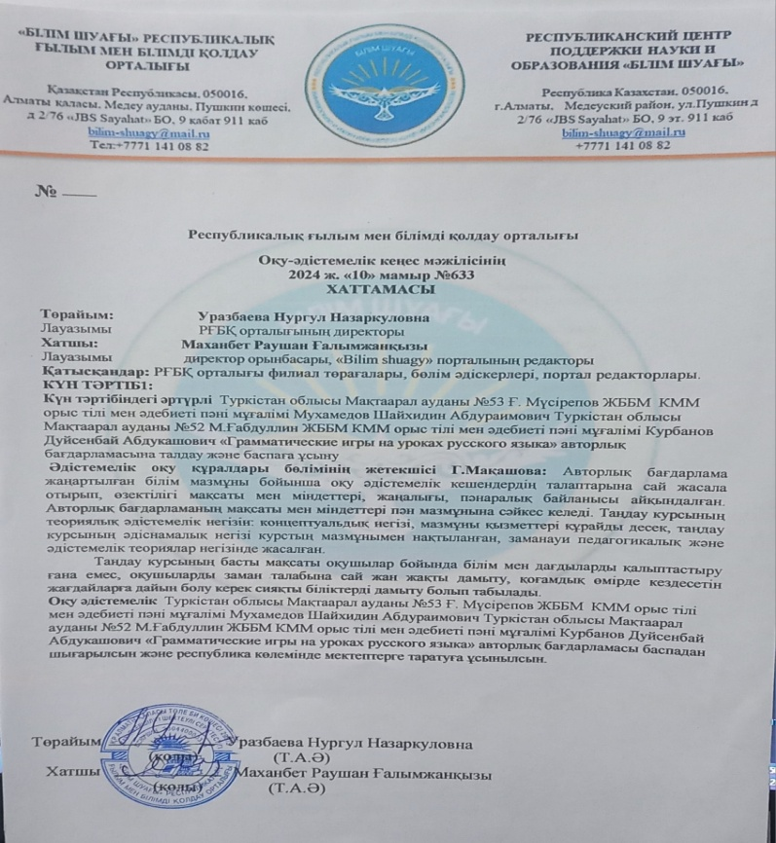
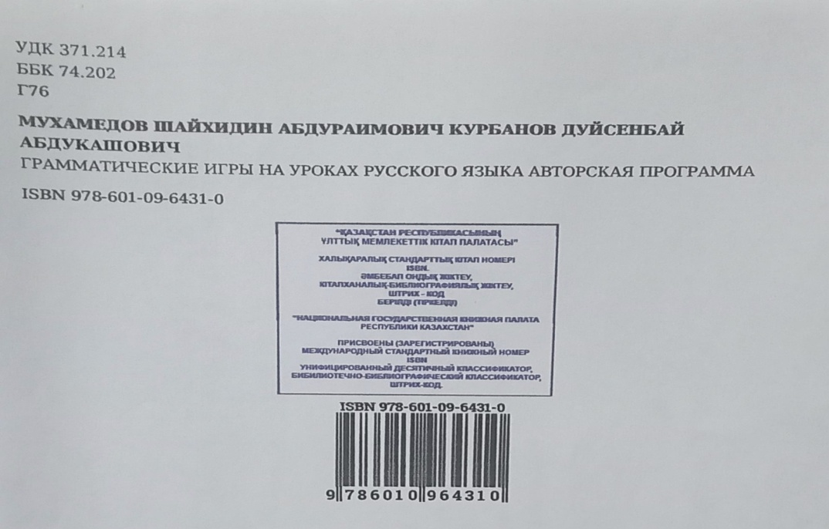

Slide 7
